Slide 1
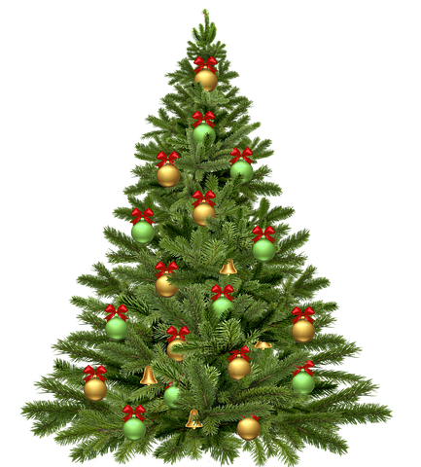
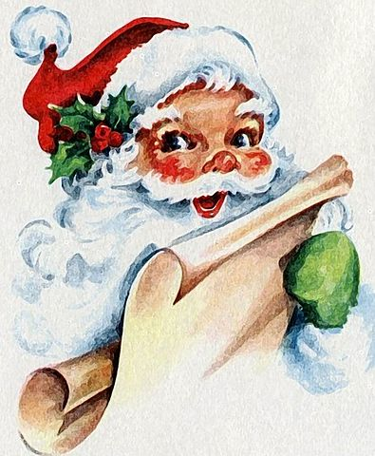
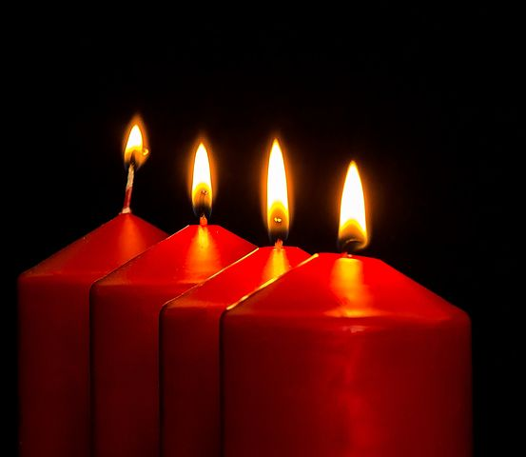

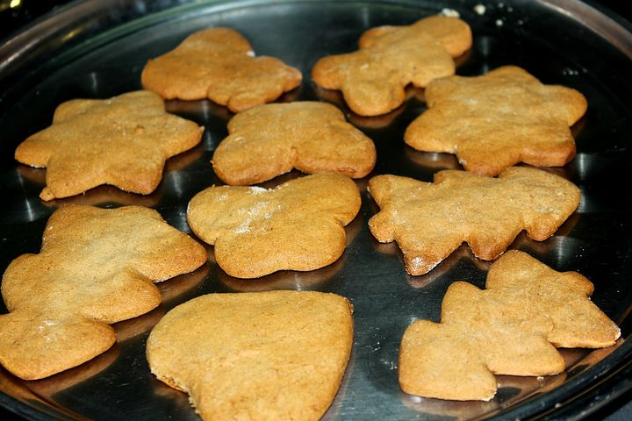
Рождественская елка [razhdestvenskaya yolka] Juletre
Дед Мороз [Dyed Maros]
Julenisse
Красный [krasnyy] Rød
Шляпа Санты
[Shlyapa Santy] Nisselue
Пряничный [pryanichnyy]
Pepperkake
Свечи [svechi] Lys

Slide 2


Slide 3
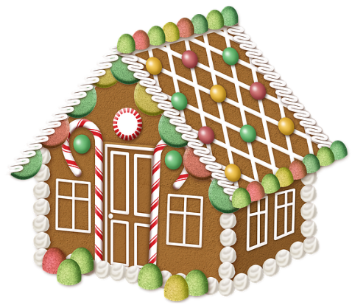
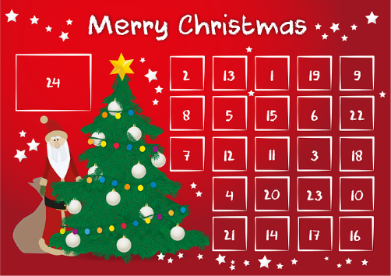


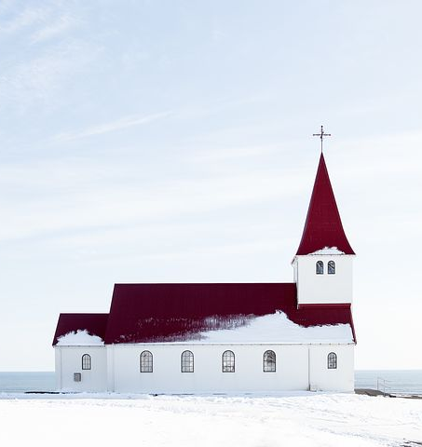
Пряничный домик
[pryanichnyy domik]
pepperkakehus
Рождественский календарь [Razhdestvenskiy kalendar’] Julekalender
Подарок [padarok] Gave
Звезда [zvezda] Stjerne
Церковь [tserkof’] kirke
Зеленый [zelyonyy] Grønn

Slide 5
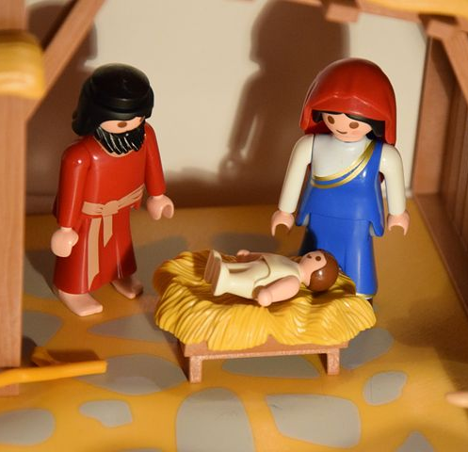
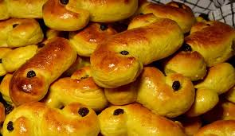
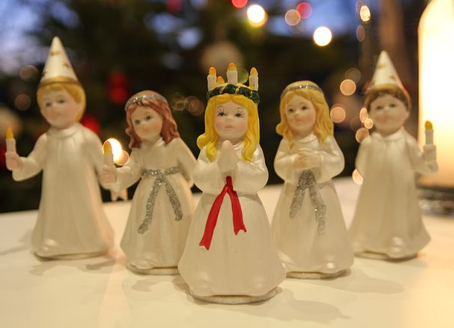

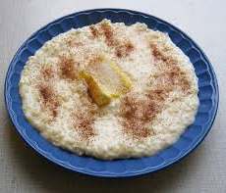
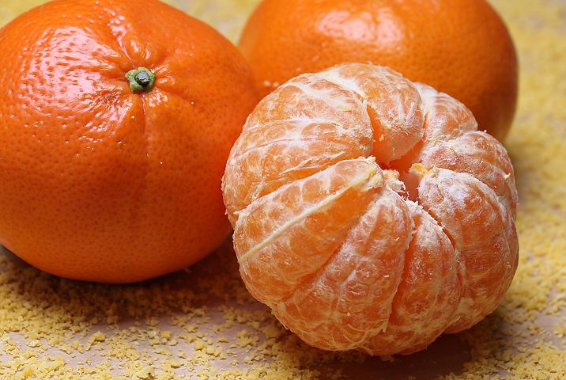
Шафрановые булочки
[shafranovyye bulochki]
Lussekatter
Ясли [yasli] Krybbe
Лючия [Lyuchiya] Lucia
Kаша
[kasha] Grøt
Мандарины
[Mandariny]
Klementiner
Костер [kastyor] Bål

Slide 7


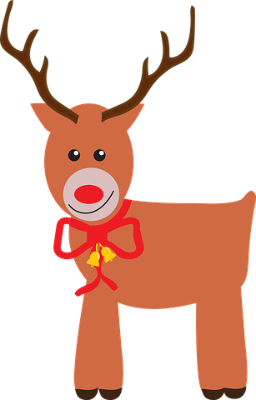
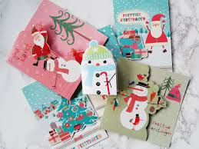
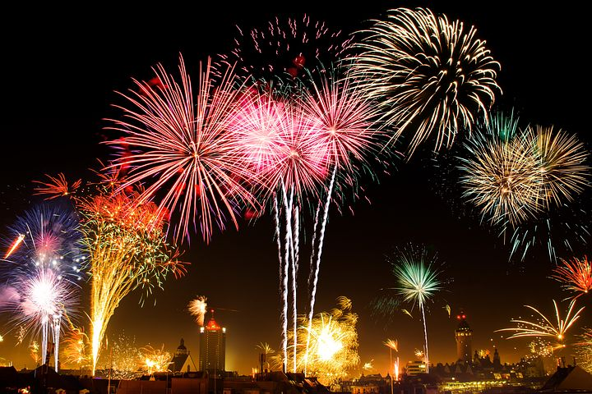
фиолетовый
[fialetovyy] Lilla
Санки [Sanki] Slede
Скалка [Skalka] Kjevle
северный олень
[severnyy olen’] Reinsdyr
Рождественские открытки
[Razhdestvenskiye atkrytki] Julekort
Фейерверк [feyyerverk]
Fyrverkeri

Slide 9

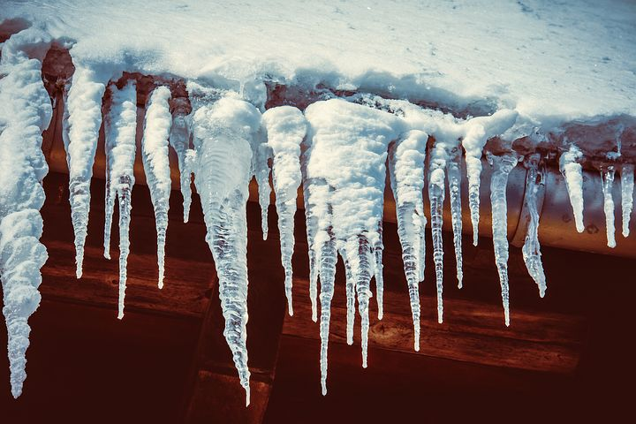
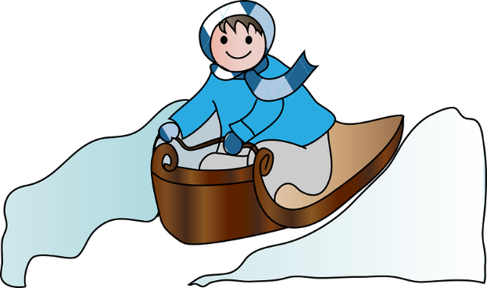
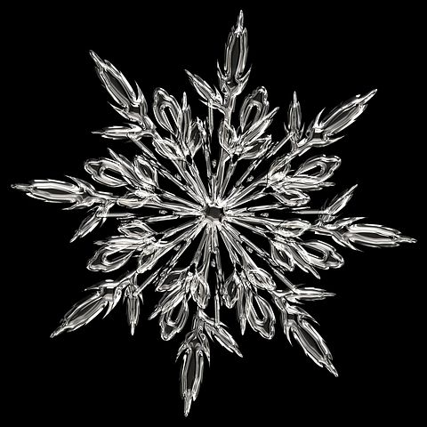

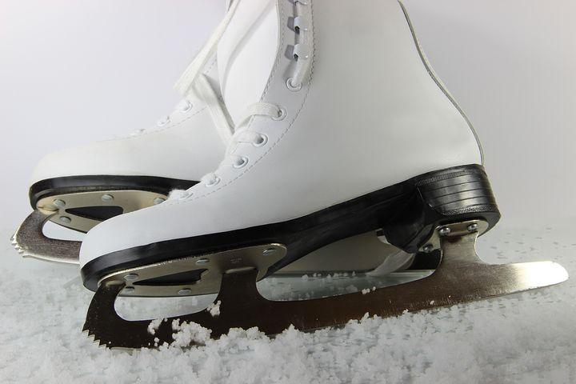
Сани
[Sani] Akebrett
Сосулька
[sasul'ka] Istapp
Снеговик [Snegavik]
Snømann
Катание на лыжах
[kataniye na lyzhakh]
Ski
Снежинка
[Snezhinka] Snøkrystall
Коньки [kan'ki] Isskøyter

